Slide 2
PLANEJAMENTO FINANCEIRO STARTUP ONE
PROF. HENRIQUE CORDEIRO

Slide 3
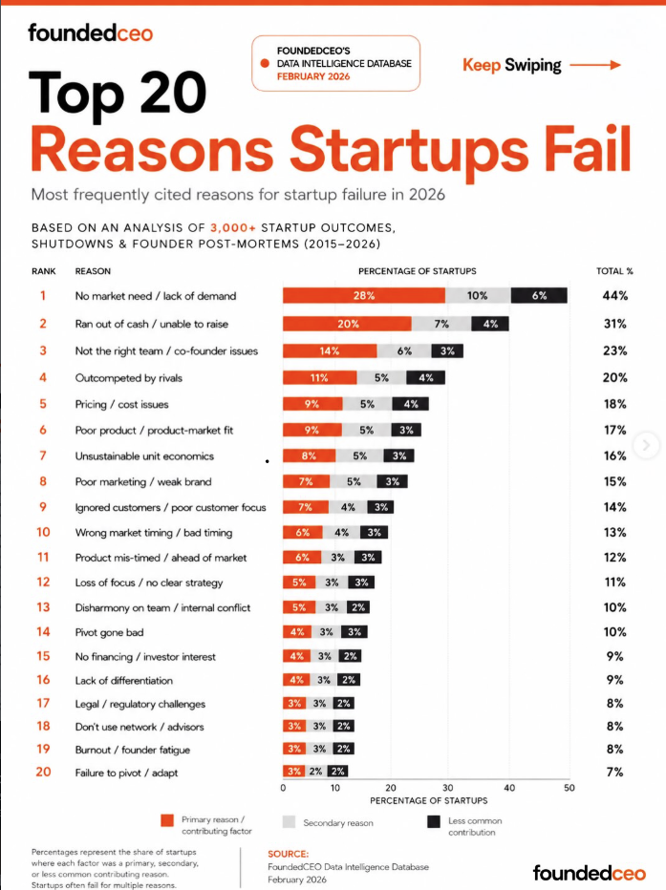
POR QUE AS STARTUPS FALHAM ?
Pesquisa da FoundedCEO, analisando o período de 2015 a 2026 nos EUA
44%
NÃO HAVIA DEMANDA OU MESMO
NECESSIDADE PARA SEU PRODUTO/SERVIÇO !!

Slide 4
POR QUE AS STARTUPS FALHAM ?
Pesquisa da FoundedCEO, analisando o período de 2015 a 2026 nos EUA
31%
FICOU SEM DINHEIRO E/OU
SEM CONDIÇÃO DE CONSEGUIR DINHEIRO NOVO
18%
PROBLEMAS DE PRECIFICAÇÃO OU DE CUSTOS
16%
INVIABILIDADE ECONOMICA POR UNIDADE
9%
INCAPACIDADE DE ATRAIR INVESTIDORES

Slide 5
POR QUE AS STARTUPS FALHAM ?
Ficar sem dinheiro aparece em 31% das falhas, mas quase sempre é a consequência posterior da causa #1, e não um assassino isolado.
As 431 startups da pesquisa levantaram um total combinado de US$ 17,5 bilhões em financiamento acionário antes de quebrar, com a empresa mediana levantando US$ 11 milhões.
Mas o dinheiro não foi suficiente para salva-las.
Entretanto, fundadores que tratam “ficou sem dinheiro" como diagnóstico final podem estar resolvendo o problema errado.
O que os matou foi um problema a montante que consumiu esse capital antes que o negócio pudesse atingir o marco de tração necessário para levantar a próxima rodada.
A pergunta certa é sempre: "o que fez o dinheiro acabar?" Na esmagadora maioria dos post-mortem, a resposta aponta diretamente para a ausência de necessidade do mercado, a equipe errada ou uma escalabilidade prematura antes que o produto encontrasse seu encaixe.
Mas o problema pode ser um planejamento financeiro mal realizado !!
COMO PODEMOS FAZER UM PLANEJAMENTO FINANCEIRO DE UMA STARTUP ??

Slide 6
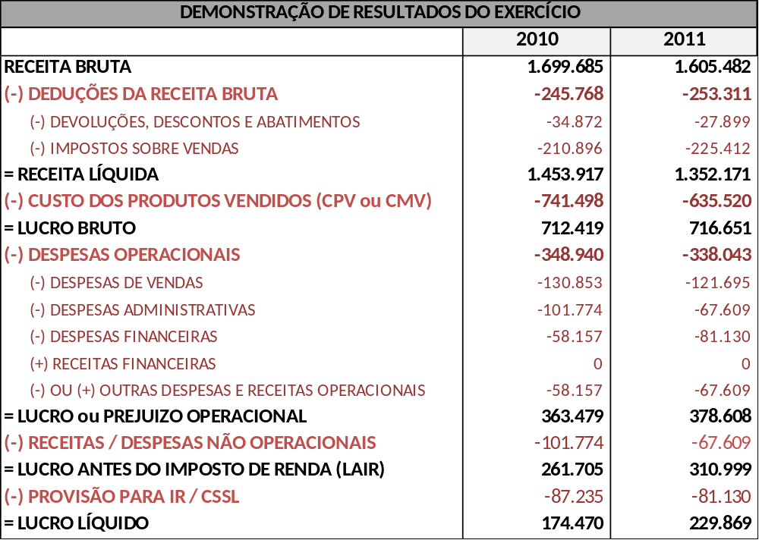
DRE - DEMONSTRAÇÃO DE RESULTADOS DO EXERCÍCIO
2024
2025
A OPERAÇÃO DA EMPRESA É LUCRATIVA? A EMPRESA É VIAVEL?

Slide 7
DRE - DEMONSTRAÇÃO DE RESULTADOS DO EXERCÍCIO
2024
2025
É LÓGICO QUE DEPENDE DE QUANTO FATURAMOS, MAS SERÁ QUE É SÓ ISSO?
A OPERAÇÃO DA EMPRESA É LUCRATIVA? A EMPRESA É VIAVEL?

Slide 8
DRE - DEMONSTRAÇÃO DE RESULTADOS DO EXERCÍCIO
2024
2025
QUANTO GASTAMOS PARA PRODUZIR OU COMPRAR AS MERCADORIAS QUE FORAM VENDIDAS ?
QUANTO GASTAMOS PARA MANTER A EMPRESA OPERANDO E VENDER OS PRODUTOS QUE PRODUZIMOS OU COMPRAMOS?

Slide 9
DRE - DEMONSTRAÇÃO DE RESULTADOS DO EXERCÍCIO
2024
2025

Slide 10
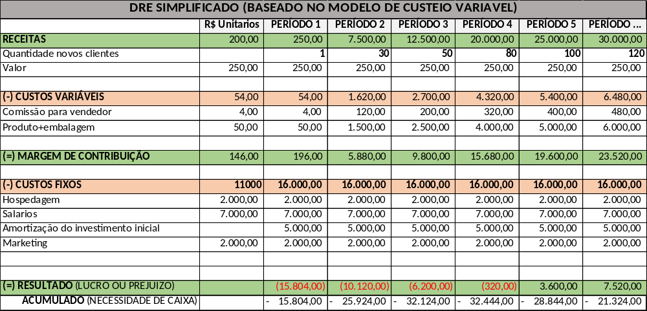
DRE ADAPTADO PARA ANALISE DE VIABILIDADE
RECEITA
(FATURAMENTO – IMPOSTOS)
-
CUSTOS VARIÁVEIS
(SÓ ACONTECEM SE VENDERMOS)
=
MARGEM
(QUANTO SOBRA PARA BANCAR CUSTOS FIXOS)
-
CUSTOS FIXOS
(ACONTECEM SEMPRE, MESMO SE NÃO VENDERMOS)
=
RESULTADO
(LUCRO OU PREJUIZO)

Slide 11
TERMINOLOGIA DE CUSTOS
GASTOS
TODA COMPRA DE PRODUTO OU SERVIÇOS REALIZADA PELA EMPRESA E QUE GERA SACRIFÍCIO FINANCEIRO (DESEMBOLSO)
INVESTIMENTOS
COMPRA DE ATIVOS QUE SERÃO ESTOCADOS E PODEM VIR A SER USADOS NA PRODUÇÃO OU SEREM VENDIDOS COMO MERCADORIA NO FUTURO
CONSUMIDO NA PRODUÇÃO ou COMERCIALIZADO
DESPERDIÇADO SEM SER CONSUMIDO NA PRODUÇÃO
CUSTO
GASTOS COM A AQUISIÇÃO DE BENS E SERVIÇOS QUE SERÃO USADOS NA PRODUÇÃO DE OUTROS BENS OU SERVIÇOS OU COMERCIALIZADOS COMO MERCADORIA
DESPESAS
GASTOS REALIZADOS NA COMPRA DE BENS OU SERVIÇOS CONSUMIDOS DIRETA OU INDIRETAMENTE PARA A OBTENÇÃO DE RECEITAS

Slide 12
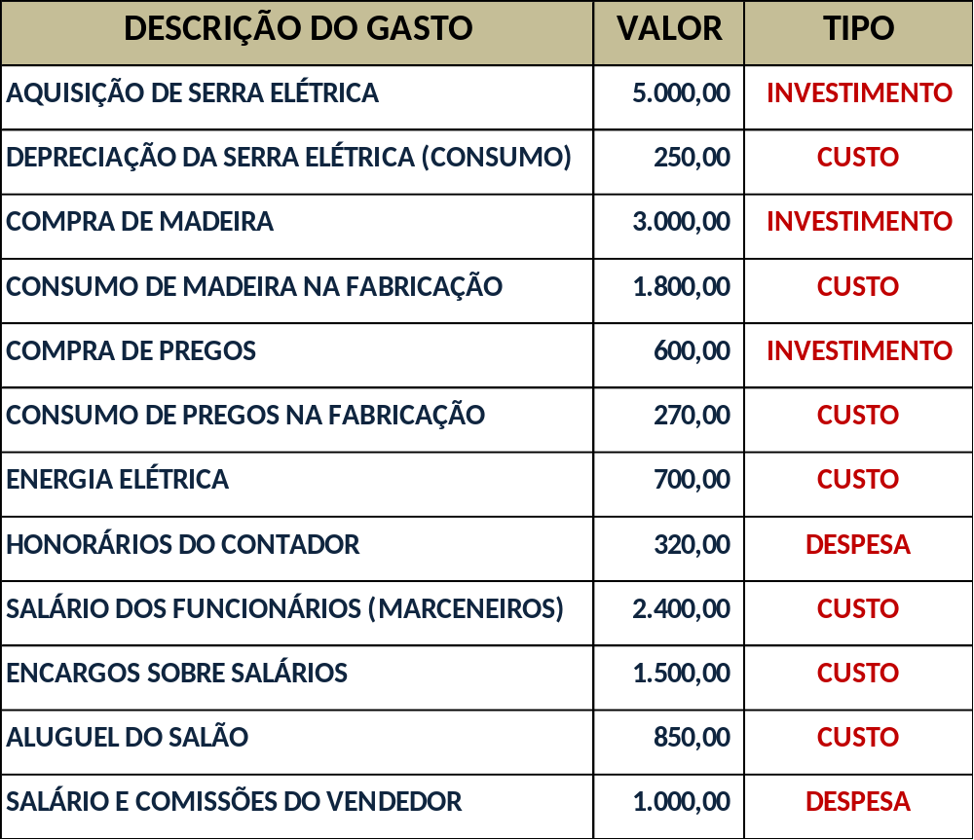
TERMINOLOGIA DE CUSTOS
EXEMPLO: CLASSIFICAÇÃO DOS GASTOS EM UMA MARCENARIA
CUSTO
GASTOS COM A AQUISIÇÃO DE BENS E SERVIÇOS QUE SERÃO USADOS NA PRODUÇÃO DE OUTROS BENS OU SERVIÇOS OU COMERCIALIZADOS COMO MERCADORIA
INVESTIMENTOS
COMPRA DE ATIVOS QUE SERÃO ESTOCADOS E PODEM VIR A SER USADOS NA PRODUÇÃO OU SEREM VENDIDOS COMO MERCADORIA NO FUTURO
DESPESAS
GASTOS REALIZADOS NA COMPRA DE BENS OU SERVIÇOS CONSUMIDOS DIRETA OU INDIRETAMENTE PARA A OBTENÇÃO DE RECEITAS

Slide 13
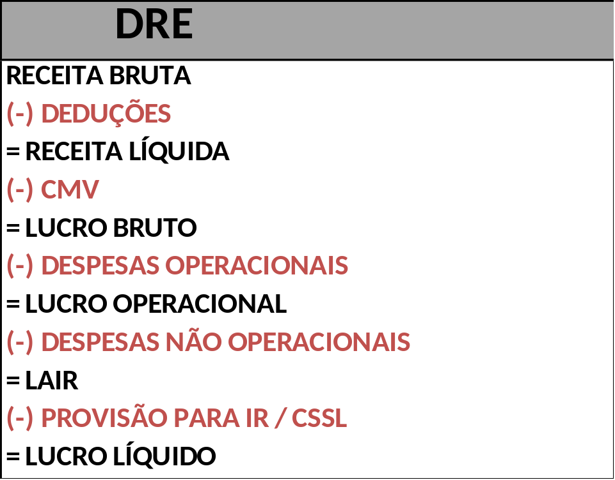
CUSTEIO POR ABSORÇÃO
Produtos “absorvem” Custos durante o processo produtivo
Custeio = Apropriação (ou atribuição)
Custeio por Absorção = Apropriação dos Custos em função do seu Consumo
ABSORÇÃO DOS CUSTOS
$
Estoque de Matéria Prima
Processo Produtivo
$
Venda
$
Estoque de Produtos Acabados
Mão de Obra
$

Slide 14
CUSTEIO POR ABSORÇÃO
Para produzirmos
100 unidades de nosso produto ...
Vendemos 50
unidades por
R$ 20.000,00
... consumimos
R$ 10.000,00 de Matéria Prima...
Nossos impostos sobre as vendas totalizaram
R$ 1.000,00
Ficamos assim com um estoque de 100 produtos a um custo total de ...?
R$ 15.000,00
Estoque de Matéria Prima
Processo Produtivo
Venda
Estoque de Produtos Acabados
Mão de Obra
Qual foi nosso CMV ?
( )
... e consumimos
R$ 5.000,00 de Mão de Obra
R$ 15.000,00
100
= R$ 150,00
X 50 = R$ 7.500,00
Qual foi nosso Lucro Bruto ?
Vendas R$ 20.000,00
(-) Deduções R$ 1.000,00
(-) CMV R$ 7.500,00
= Lucro Bruto R$ 11.500,00

Slide 15
CLASSIFICAÇÃO DE CUSTOS
DE ACORDO COM A APROPRIAÇÃO AOS PRODUTOS
CUSTOS DIRETOS
CONSEGUIMOS APROPRIAR DIRETAMENTE NO PRODUTO BASTANDO EXISTIR UMA MEDIDA DE CONSUMO
CUSTOS INDIRETOS
PARA APROPRIARMOS AO PRODUTO PRECISAMOS UTILIZAR ALGUM CRITÉRIO DE RATEIO
Quantidade de Material
Aluguel da Fábrica
Horas Trabalhadas
Salário de Supervisores
Quantidade de Energia
DEPENDE DA CAPACIDADE DE MEDIR
Depreciação de Máquinas
MEDIÇÃO
RATEIO
CONSUMO
RATEIO
CONSUMO
RATEIO
CONSUMO
RATEIO
CONSUMO
RATEIO
PRODUTO A
PRODUTO B
PRODUTO C
PRODUTO D
Quanto gastamos para produzir cada produto ?

Slide 16
CLASSIFICAÇÃO DOS GASTOS
Materiais diretos | $8.200
Depreciação do parque industrial | $1.700
Aluguel da fábrica | $5.200
Aluguel dos escritórios administrativos | $7.400
Materiais indiretos | $950
Depreciação de computadores administrativos | $720
Mão de obra direta | $9.400
Seguros da área industrial | $2.600
C. Direto
C. Indireto
C. Indireto
Despesa
C. Indireto
Despesa
C. Direto
C. Indireto
Custos Diretos | $17.600
Custos indiretos | $10.450
Custo por absorção | $28.050
Despesas | $8.120
Custo Integral | $36.170

Slide 17
APURAÇÃO DE RESULTADOS USANDO CUSTEIO POR ABSORÇÃO
Materiais diretos
MO direta
CUSTOS
TODOS OS GASTOS COM A PRODUÇÃO
Custo por absorção
Custos indiretos variáveis
Custo pleno ou integral
Custos indiretos Fixos
DESPESAS
Preço de Venda
Despesas variáveis
Despesas Fixas
GASTOS COM A GERAÇÃO DE RECEITAS
Lucro Bruto
RESULTADO
Resultado
Lucro Operacional

Slide 18
CLASSIFICAÇÃO DE CUSTOS
DE ACORDO COM O NÍVEL DE ATIVIDADE (VOLUMES DE NEGÓCIOS)
CUSTOS FIXOS
SÃO AQUELES CUJO VALOR TOTAL NÃO VARIA PROPORCIONALMENTE AO VOLUME PRODUZIDO
CUSTOS VARIÁVEIS
SÃO AQUELES QUE VARIAM PROPORCIONALMENTE AO VOLUME PRODUZIDO
Aluguel da Fábrica
Seguros da Fábrica
Matéria Prima
Embalagens
Depreciação das Máquinas
Materiais Indiretos
CONSTANTES
CRESCENTES
R$
R$
5.000,00
5.000,00
4.000,00
4.000,00
3.000,00
3.000,00
Custos Variáveis
2.000,00
2.000,00
Custos fixos
1.000,00
1.000,00
200
500
800
1100
1400
200
500
800
1100
1400
Quantidade Produzida - Unidades
Quantidade Produzida - Unidades

Slide 19
CLASSIFICAÇÃO DE CUSTOS
DE ACORDO COM O NÍVEL DE ATIVIDADE (VOLUMES PRODUZIDOS)
CUSTOS FIXOS
SÃO AQUELES CUJO VALOR TOTAL NÃO VARIA PROPORCIONALMENTE AO VOLUME PRODUZIDO
CUSTOS VARIÁVEIS
SÃO AQUELES QUE VARIAM PROPORCIONALMENTE AO VOLUME PRODUZIDO
Aluguel da Fábrica
Seguros da Fábrica
Matéria Prima
Embalagens
Depreciação das Máquinas
Materiais Indiretos
CRESCENTES POR DEGRÁUS
R$
CUSTOS SEMIFIXOS ou SEMIVARIÁVEIS
SÃO AQUELES QUE VARIAM DE ACORDO COM O VOLUME PRODUZIDO,
MAS NÃO PROPORCIONALMENTE
5.000,00
4.000,00
CUSTOS SEMIVARIÁVEIS
ou SEMIFIXOS
3.000,00
2.000,00
1.000,00
Energia Elétrica
200
500
800
1100
1400
Quantidade Produzida - Unidades

Slide 20
CLASSIFICAÇÃO DE CUSTOS
DE ACORDO COM O NÍVEL DE ATIVIDADE (VOLUMES PRODUZIDOS)
CUSTOS FIXOS
SÃO AQUELES CUJO VALOR TOTAL NÃO VARIA PROPORCIONALMENTE AO VOLUME PRODUZIDO
CUSTOS VARIÁVEIS
SÃO AQUELES QUE VARIAM PROPORCIONALMENTE AO VOLUME PRODUZIDO
Aluguel da Fábrica
Seguros da Fábrica
Matéria Prima
Embalagens
Depreciação das Máquinas
Materiais Indiretos
CONSTANTES
CRESCENTES
R$
R$
5.000,00
5.000,00
4.000,00
4.000,00
3.000,00
3.000,00
Custos Variáveis
2.000,00
2.000,00
Custos fixos
1.000,00
1.000,00
200
500
800
1100
1400
200
500
800
1100
1400
Quantidade Produzida - Unidades
Quantidade Produzida - Unidades

Slide 21
CLASSIFICAÇÃO DE CUSTOS
DE ACORDO COM O NÍVEL DE ATIVIDADE (VOLUMES PRODUZIDOS)
R$
5.000,00
Custos Variáveis
CUSTOS
TOTAIS
4.000,00
3.000,00
2.000,00
Custos fixos
1.000,00
200
500
800
1100
1400
CONSTANTES
Quantidade Produzida - Unidades
CRESCENTES
R$
R$
5.000,00
5.000,00
4.000,00
4.000,00
3.000,00
3.000,00
Custos Variáveis
2.000,00
2.000,00
Custos fixos
1.000,00
1.000,00
200
500
800
1100
1400
200
500
800
1100
1400
Quantidade Produzida - Unidades
Quantidade Produzida - Unidades

Slide 22
COMPORTAMENTO DOS CUSTOS POR NIVEL DE ATIVIDADE
RELAÇÃO CUSTO X VOLUME
Quanto gastamos para produzir uma certa quantidade de produtos
Quanto gastamos para produzir cada unidade do produto
CUSTOS TOTAIS
CUSTOS UNITÁRIOS
CUSTOS TOTAL
= CUSTO UNITÁRIO
UNIDADES PRODUZIDAS
Compreendermos a dinâmica CUSTO x VOLUME e seu impacto no custo unitário é fundamental para a definição do preço de venda

Slide 23
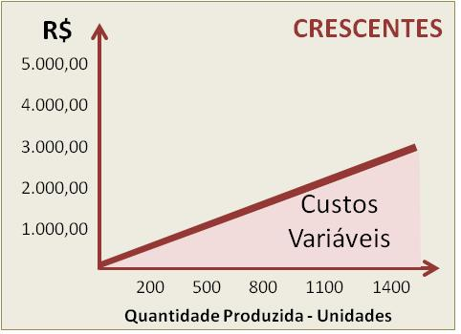
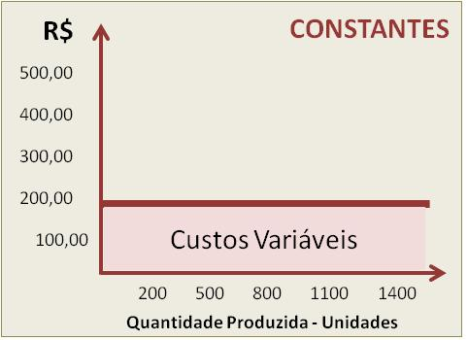
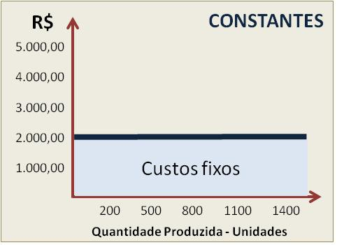
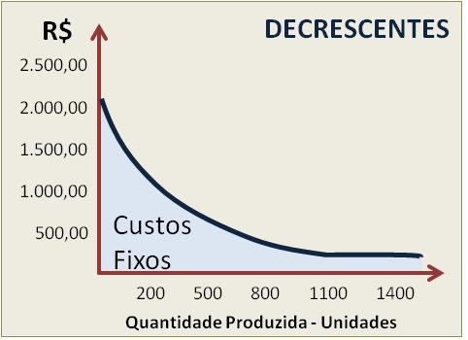
CLASSIFICAÇÃO DE CUSTOS
RELAÇÃO CUSTO X VOLUME – Comportamento do Custo Unitário
CUSTOS VARIÁVEIS TENDEM A SER ESTÁVEIS
CUSTOS TOTAIS
CUSTOS UNITÁRIOS
ECONOMIA
DE ESCALA
Ambos podem ser reduzidos com “re-engenharia” ou negociações com fornecedores

Slide 24
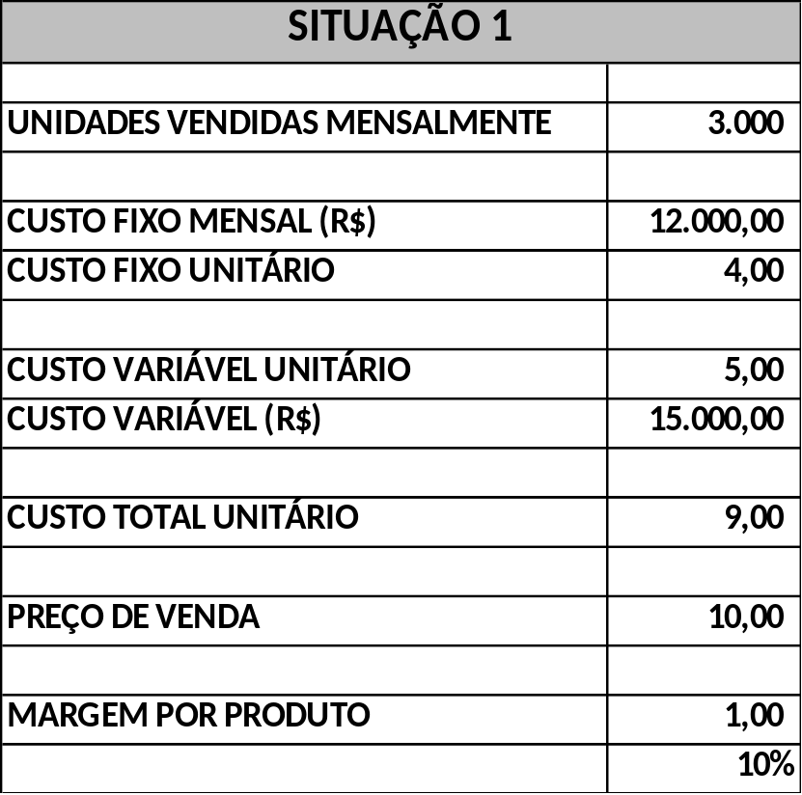

RELAÇÃO CUSTO X VOLUME
+
+
LUCRO TOTAL = R$ 3.000,00
LUCRO TOTAL = R$ 8.000,00
O AUMENTO DAS VENDAS EM 33% CAUSOU O AUMENTO DE
100% NA MARGEM DE LUCRO E DE 266% NO LUCRO TOTAL !!!

Slide 25
APURAÇÃO DE RESULTADOS USANDO CUSTEIO VARIAVEL
Materiais diretos
MO direta
Custo do produto
CUSTOS DIRETOS
+ CUSTOS VARIÁVEIS
Custos indiretos variáveis
Despesas variáveis
Preço de Venda
Custos indiretos Fixos
CUSTOS FIXOS
Despesas Fixas
CONSIDERADOS COMO DESPESAS
Margem de Contribuição
Lucro
RESULTADO
MARGEM DE CONTRIBUIÇÃO = RECEITAS – CUSTOS VARIÁVEIS
margem dos produtos vendidos que contribuirá para a empresa cobrir todos os seus custos e despesas fixas e para gerar resultado (lucro)

Slide 26
PONTO DE EQUILÍBRIO
(TAMBÉM CONHECIDO COMO PONTO DE RUPTURA OU BREAK-EVEN POINT)
A PARTIR DE QUE VOLUME DE VENDAS/PRODUÇÃO COMEÇAMOS A GERAR LUCRO ?
QUAL O VOLUME DE VENDAS/PRODUÇÃO MÍNIMO NECESSÁRIO PARA COBRIR NOSSOS CUSTOS ?
R$
RECEITA
LUCRO
CUSTO TOTAL
(FIXO + VARIÁVEL)
RECEITA DE EQUILIBRIO
CUSTO
FIXO
PREJUÍZO
RECEITA = 0
QUANTIDADE DE EQUILIBRIO
QUANTIDADE

Slide 27
PONTO DE EQUILÍBRIO
(TAMBÉM CONHECIDO COMO PONTO DE RUPTURA OU BREAK-EVEN POINT)
A PARTIR DE QUE VOLUME DE VENDAS/PRODUÇÃO COMEÇAMOS A GERAR LUCRO ?
QUAL O VOLUME DE VENDAS/PRODUÇÃO MÍNIMO NECESSÁRIO PARA COBRIR NOSSOS CUSTOS ?
R$
RECEITA
RECEITA TOTAL = CUSTO TOTAL
PREÇO DE VENDA X QUANTIDADE = CUSTO FIXO + (CUSTO VARIÁVEL X QUANTIDADE)
QUANTIDADE = ...........................
LUCRO
CUSTO TOTAL
(FIXO + VARIÁVEL)
RECEITA DE EQUILIBRIO
CUSTO FIXO
CUSTO
FIXO
PREÇO DE VENDA - CUSTO VARIÁVEL
PREJUÍZO
RECEITA = 0
QUANTIDADE DE EQUILIBRIO
QUANTIDADE

Slide 28
PONTO DE EQUILÍBRIO
(TAMBÉM CONHECIDO COMO PONTO DE RUPTURA OU BREAK-EVEN POINT)
A PARTIR DE QUE VOLUME DE VENDAS/PRODUÇÃO COMEÇAMOS A GERAR LUCRO ?
QUAL O VOLUME DE VENDAS/PRODUÇÃO MÍNIMO NECESSÁRIO PARA COBRIR NOSSOS CUSTOS ?
CF
PE =
PV - CV
12.000
PE =
10 - 5
PE = 2400

Slide 29
PONTO DE EQUILÍBRIO
FLUTUAÇÕES DO PONTO DE EQUILÍBRIO
IMPACTO DO AUMENTO DOS CUSTOS FIXOS
R$
RECEITA
CUSTO TOTAL
(FIXO + VARIÁVEL)
RECEITA DE EQUILIBRIO
CUSTO
FIXO
QUANTIDADE DE EQUILIBRIO
QUANTIDADE
OBVIAMENTE A REDUÇÃO DOS CUSTOS FIXOS TERÁ EFEITO OPOSTO

Slide 30
PONTO DE EQUILÍBRIO
FLUTUAÇÕES DO PONTO DE EQUILÍBRIO
IMPACTO DO AUMENTO DOS CUSTOS VARIÁVEIS
R$
RECEITA
CUSTO TOTAL
(FIXO + VARIÁVEL)
RECEITA DE EQUILIBRIO
CUSTO
FIXO
RECEITA = 0
QUANTIDADE DE EQUILIBRIO
QUANTIDADE
OBVIAMENTE A REDUÇÃO DOS CUSTOS VARIÁVEIS TERÁ EFEITO OPOSTO

Slide 31
PONTO DE EQUILÍBRIO
FLUTUAÇÕES DO PONTO DE EQUILÍBRIO
IMPACTO DO AUMENTO DOS PREÇOS
R$
RECEITA
CUSTO TOTAL
(FIXO + VARIÁVEL)
RECEITA DE EQUILIBRIO
CUSTO
FIXO
RECEITA = 0
QUANTIDADE DE EQUILIBRIO
QUANTIDADE
OBVIAMENTE A REDUÇÃO DOS PREÇOS TERÁ EFEITO OPOSTO

Slide 32
ANÁLISE DA VIABILIDADE ECONÔMICA DO
PROJETO STARTUP ONE
ANALISAR A ESTRUTURA DE CUSTOS DA SOLUÇÃO
  (IDENTIFICAR INVESTIMENTOS, CUSTOS FIXOS E VARIÁVEIS PARA IMPLEMENTAÇÃO)
ANALISAR OS GANHOS OU ECONOMIAS PRODUZIDOS PELAS SOLUÇÃO
  (IDENTIFICAR POTENCIAIS RECEITAS, REDUÇÃO DE CUSTOS OU DE PERDAS COM O PROJETO)
MONTAR DRE PROJETADO PARA OS 24 PRIMEIROS MESES
  (MODELO SIMPLIFICADO PARA APURAÇÃO DE MARGEM DE CONTRIBUIÇÃO)
  ** RECOMENDO ELABORAR 3 VERSÕES: PESSIMISTA, OTIMISTA E “REALISTA”
DETERMINAR PONTO DE EQUILIBRIO
  (PARA ANÁLISE DE QUANDO O PROJETO PASSA A DAR RETORNO)
CALCULAR NECESSIDADE DE APORTE (INVESTIMENTO)
  (QUANTO DINHEIRO PRECISARÃO PARA ESTRUTURAR E OPERAR A EMPRESA ATÉ O PONTO DE EQUILÍBRIO)

Slide 33

Copyright © 2019 Prof. Henrique Cordeiro
Todos direitos reservados. Reprodução ou divulgação total ou parcial deste documento é expressamente proíbido sem o consentimento formal, por escrito, do Professor (autor).

